Slide 1
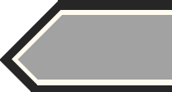
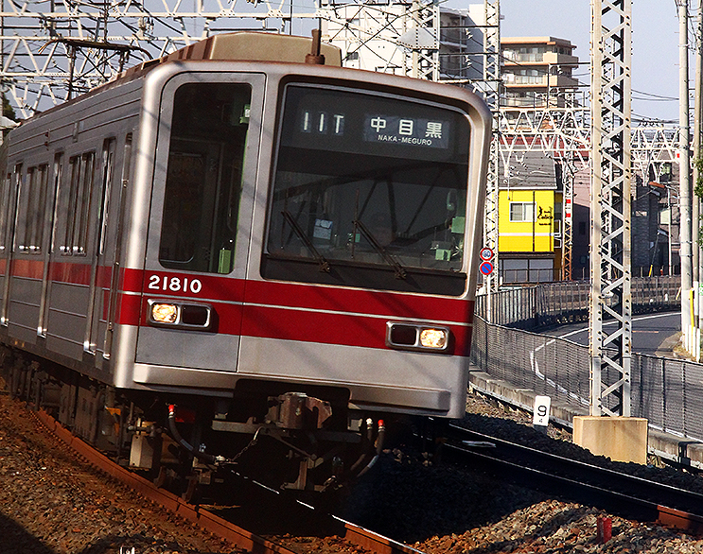


03系第36編成 回送
01
★☆☆ 上野→秋葉原

Slide 2
03系第36編成 回送
01
★☆☆ 上野→秋葉原

Slide 3
Press Enter to Start
Press Enter to Start
03系 回送
★☆☆ 上野→秋葉原
01

Slide 4
ゲーム終了 exit this game
05

Slide 6
03系 中目黒 行
★★☆ 北千住→秋葉原
02

Slide 7

03系 回送
★☆☆☆☆ 上野→秋葉原
01

Slide 8
70090型 THライナー4号
★★★★★ 北千住→茅場町
02

Slide 9
03系 中目黒 行
★★☆☆☆ 北千住→人形町
03

Slide 10
13000系 中目黒 行
★★★★☆ 北千住→上野
04

Slide 11
70000系 中目黒 行 代走
★★★☆☆ 上野→人形町
05

Slide 12
20050系 中目黒 行
★★☆☆☆ 北千住→人形町
06

Slide 13
03系 中目黒 行
★★★★★ 北千住→人形町
07

Slide 14
20000系 中目黒 行
★★★☆☆ 北千住→人形町
08

Slide 15
70000系 中目黒行 遅れ3分
★★★★☆ 北千住→秋葉原
09

Slide 16
03系 試運転
Free-Run 北千住→人形町
10

Slide 17
03系 試運転
Free-Run 北千住→人形町
10

Slide 19


Slide 20



Slide 21
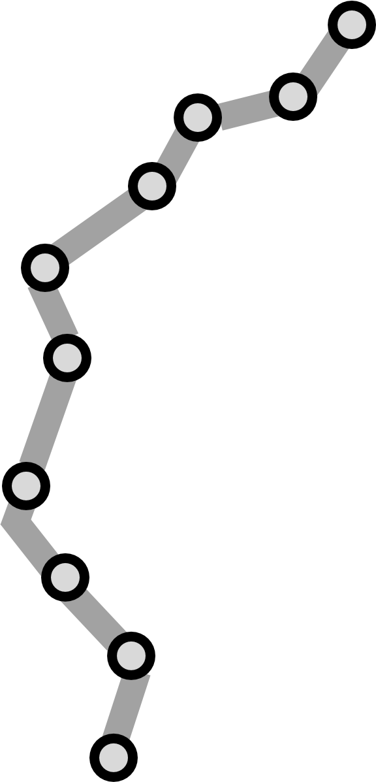



ダイヤ選択 choose a diagram
ダイヤ選択 choose a diagram
03系第36編成
操作説明ゾーン

Slide 22

ダイヤ選択 choose a diagram
ダイヤ選択 choose a diagram
03系第24編成
操作説明ゾーン

Slide 23




70091編成
03系第02編成

Slide 24


デモ版
デモ版
70091編成
03系第12編成
03系第12編成

Slide 25


デモ版
13040編成
13040編成

Slide 26



70005編成
20055編成
代走
代走

Slide 27


デモ版
03系第36編成
20003編成
20003編成

Slide 28


70005編成
03系第24編成
Free
-Run
遅れ回復
遅れ回復

Slide 29
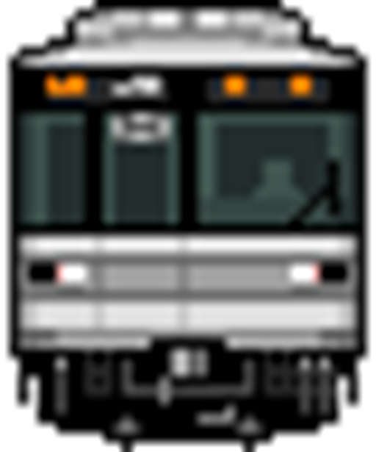
デモ版
03系第24編成
20003編成
20003編成
Free
-Run

Slide 30
タイトル Title
タイトル title
操作説明ゾーン

Slide 31
タイトル title
メニュー Menu
メニュー Menu
ダイヤ選択 Chose a Diagram
ダイヤ選択 Chose a Diagram
操作説明ゾーン

Slide 32
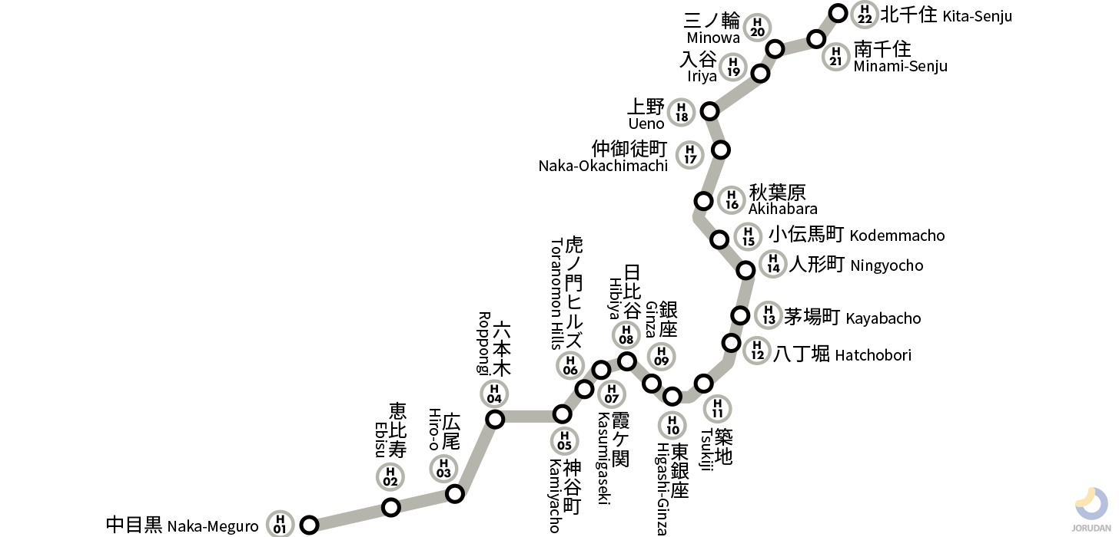

Slide 33
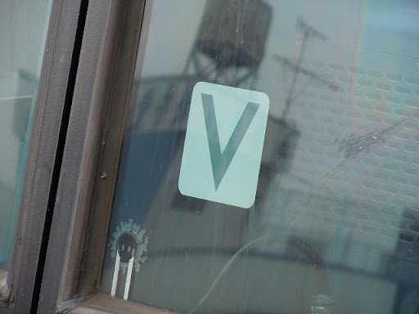
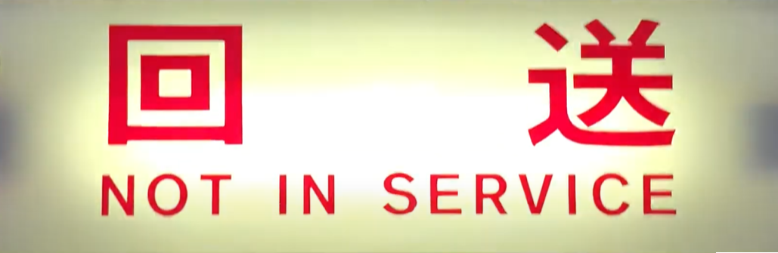
回 送
NOT IN SERVICE

Slide 34
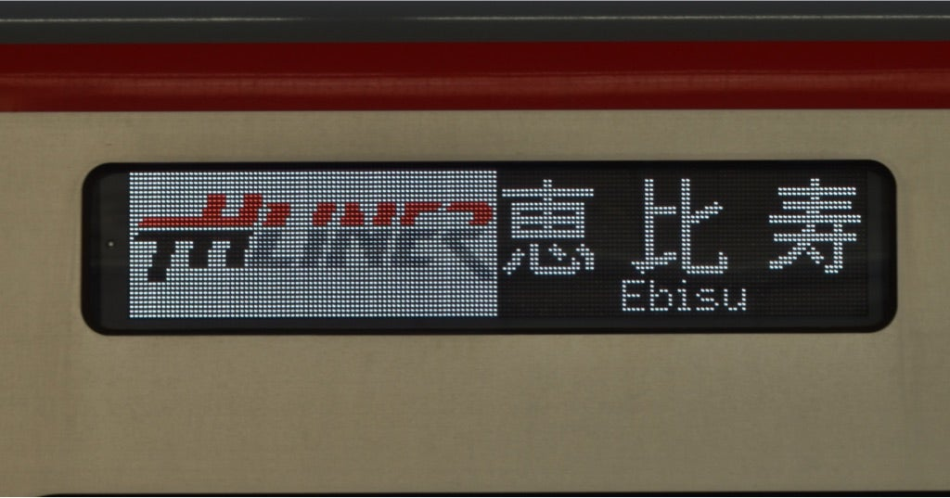
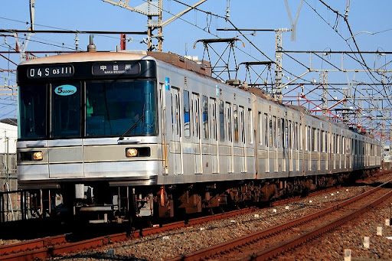
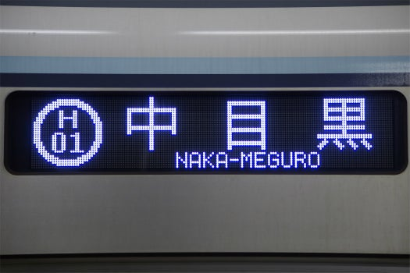
5 DOORS
5 DOORS
H
中 目 黒
01
NAKA-MEGURO
H
六 本 木
04
ROPPONGI

Slide 35
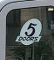
5
DOORS

Slide 36
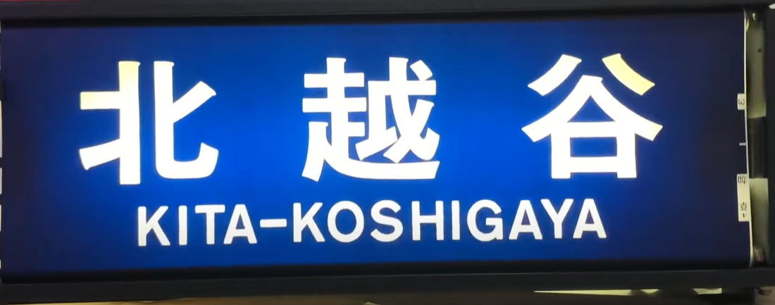
南 千 住
MINAMI-SENJU
中 目 黒
NAKA - MEGURO

Slide 37
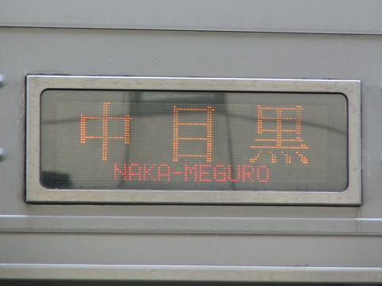
南 千 住
MINAMI-SENJU
中 目 黒
NAKA - MEGURO

Slide 38
まずはこれ! 運転の基礎が学べるモードです。
ゲーム唯一の通過運転が体験できます。

Slide 39
MetroDrive 日比谷編へようこそ！
・このゲームのプレイには、「DirectX9.0c」「.NET FrameWork3.5 sp1」の
インストールが必要です。
・既に「BVE Trainism 5.8」をプレイできる環境にある方は「Cancel」、そうでない方は「Install」を押して下さい。（外部アプリが起動します。）
・よくわからない方は「Install」をクリックして下さい。
・このアプリはMacではサポートされていません。ご了承ください。
・選択メニュー>「その他」からもインストールすることが可能です。
・詳細はReadMeを御覧ください。

Slide 40
MetroDrive 日比谷編へようこそ！
・このゲームのプレイには、「DirectX9.0c」のインストールが必要です。
・既に「Bve Trainsim 6.0」をプレイできる環境にある方は「Cancel」、そうでない方は「Install」を押して下さい。（外部アプリが起動します。）
・ゲーム中はBveの設定ファイルが書き換わります。
本家Bveを起動する場合は、ゲームを終了させてください。
・よくわからない方は「Install」をクリックして下さい。
・このアプリはMacではサポートされていません。ご了承ください。
・詳細はReadMeを御覧ください。

Slide 41
必須ソフトウェアのインストール
メトロドライブ日比谷編をご購入頂きましてありがとうございます。
今から必須ソフトウェアのインストールを開始します。
よろしければ「Start」を押して下さい。
.NET のインストール
以下の「インストール」ボタンを押して下さい。
開いたウインドウの指示に従ってインストールして下さい。

Slide 42
DirectX 9.0cのインストール
「Start」
DirectX 9.0cのインストール
インストールに成功しました。
「Next」を押して、.NET Framework3.5のインストール処理を実行して下さい。

Slide 43
トラブルシューティング
申し訳ありません。問題が発生し、ゲームを開始できませんでした。
以下のコンポーネントがインストールされているかをご確認ください。
インストールされている場合は、再インストールをお試し下さい。
・DirectX 9.0c,.NET FrameWork4.8
それでも起動できない場合は、一旦他のアプリを全て落としてから
もう一度お試し下さい。また、お使いのPCが推奨スペックを満たしているかについてもご確認下さい。
それでもこの画面が表示される場合は、以下のtwitterアカウント
若しくは電子メールにて作者にお問い合わせ下さい。
・twitter(現X):@wattzmaro
・電子メール:wattzwatanabe@gmail.com

Slide 44
DirectX 9.0cのインストール
「Start」
.NET Framework3.5のインストール
「Install」ボタンを押すとインストールが開始します。
「Skip」ボタンで操作をスキップすることが可能です。
インストールは自動で進行します。

Slide 45
インターネット接続の確認
インターネットへの接続が確認できませんでした。
接続されていることを確認してから「Retry」をクリックして下さい。
インターネットに接続しているのにこのエラーが表示される場合、
制作者(Twitter @wattzmaro,wattzwatanabe@gmail.com)へ
ご連絡下さい。
インストールの完了
インストールが完了しました。
途中でエラーが出た場合は「Retry」を押して下さい。
そうでない場合は「Quit」を押して終了します。

Slide 46
画面の指示に従ってインストール
インターネットへの接続が確認できませんでした。
接続されていることを確認してから「Retry」をクリックして下さい。
インターネットに接続しているのにこのエラーが表示される場合、
制作者(Twitter @wattzmaro,wattzwatanabe@gmail.com)へ
ご連絡下さい。
インストールの完了
インストールが完了しました。
途中でエラーが出た場合は「Retry」を押して下さい。
そうでない場合は「Quit」を押して終了します。

Slide 47
インターネットへの接続が確認できませんでした。
接続されていることを確認してから「Retry」をクリックして下さい。
インターネットに接続しているのにこのエラーが表示される場合、
制作者(Twitter @wattzmaro,wattzwatanabe@gmail.com)へ
ご連絡下さい。
インストールの終了
インストールが終了しました。
途中でエラーが発生した場合は、「Retry」を押して下さい。
正常に完了した場合は、「Quit」で終了して下さい。

Slide 48
インターネットへの接続が確認できませんでした。
接続されていることを確認してから「Retry」をクリックして下さい。
インターネットに接続しているのにこのエラーが表示される場合、
制作者(Twitter @wattzmaro,wattzwatanabe@gmail.com)へ
ご連絡下さい。
Error
Ready
Installing…
Done
インストールが終了しました。
途中でエラーが発生した場合は、「Retry」を押して下さい。
正常に完了した場合は、「Quit」で終了して下さい。

Slide 49
画面の指示に従ってインストール
インターネットへの接続が確認できませんでした。
接続されていることを確認してから「Retry」をクリックして下さい。
インターネットに接続しているのにこのエラーが表示される場合、
制作者(Twitter @wattzmaro,wattzwatanabe@gmail.com)へ
ご連絡下さい。
インストール中...
画面の指示に従ってインストールを完了させて下さい。
よくわからない場合、「Install」をクリックして下さい。

Slide 50
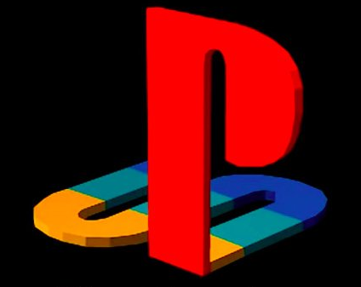







Slide 51
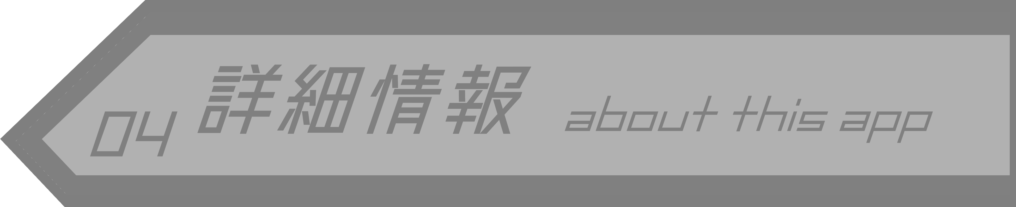
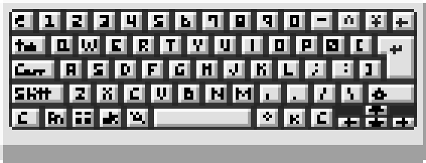
↑
↑
↓
メニュー選択

Slide 52


Slide 53
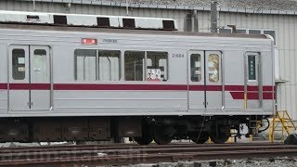

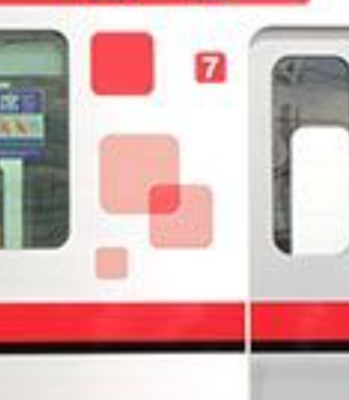
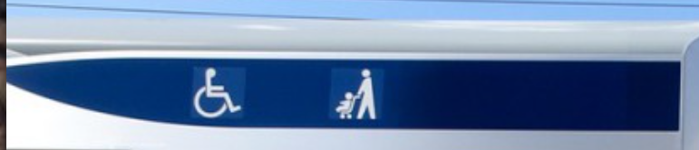

Slide 54
資料館 Material Hall
資料館 Material Hall
♪音楽/効果音フロア
📷️🎦写真/動画フロア
音楽/効果音フロア
音楽/効果音フロア
写真/動画フロア
写真/動画フロア

Slide 55
→:トラックを進める
←:トラックをもどす

